Slide 1
Proyecto Backend
Tienda en línea
Miguel Alvarado Vázquez Mellado
ZAP ACADEMY

Slide 2
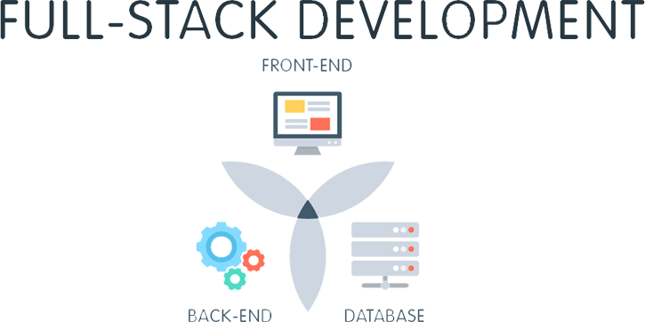
Objectivos:
-Vista de productos de manera dinámica. REST API
- Filtrado de artículos REST API
-Implementación de Login y authenticación.
-Sesiones
-Carrito de Compras.

Slide 3
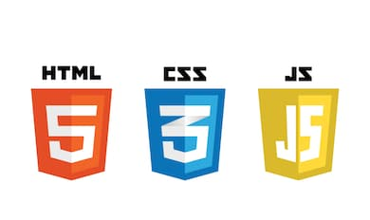




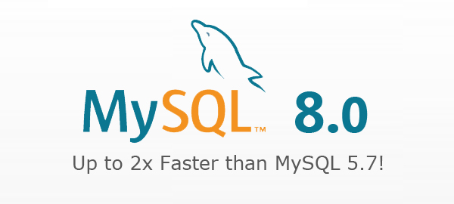
Fullstack
Front-end
Back-end
Databases

Slide 4


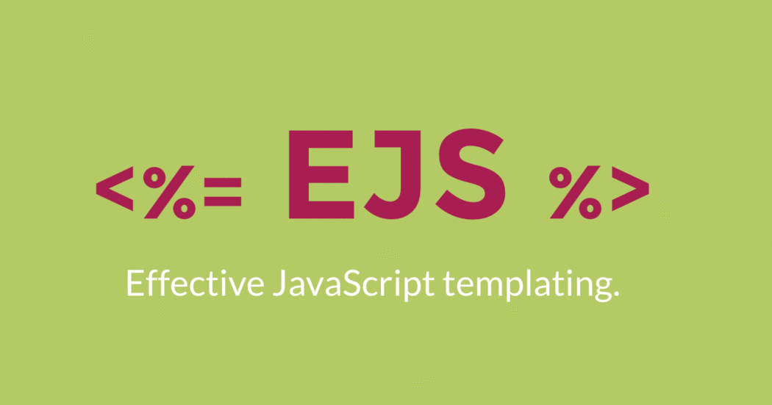
Modulos Node js
Passport (Authenticación) http://www.passportjs.org/
Express-session (manejo de sessiones) https://www.npmjs.com/package/express-session
Sequelize ORM (Mapeo Objecto-relacional) (modelo) https://sequelize.org/
Ejs (Embedded JavaScript templating.) https://ejs.co/
Bcryptjs HASH y SALT de passwords. https://www.npmjs.com/package/bcryptjs
connect-flash (Despliegue de mensajes en EJS) https://github.com/jaredhanson/connect-flash
Notes:
EJS is a simple templating language that lets you generate HTML markup with plain JavaScript. No religiousness about how to organize things. No reinvention of iteration and control-flow. It's just plain JavaScript.

Slide 5
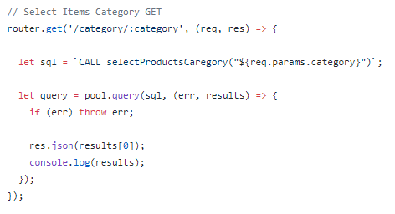
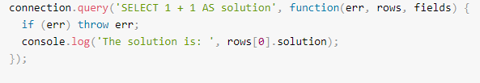
Modulos Descartados
Mysql https://github.com/mysqljs/mysql
connect-session-sequelize https://www.npmjs.com/package/connect-session-sequelize

Slide 6



Herramientas Utilizadas
POSTMAN https://www.getpostman.com/ (Prueba de REST API)
Visual Studio Code (editor)
MySQL Workbench y CLI (Command Line Client): Manejo e implementación de bases de datos.

Slide 7

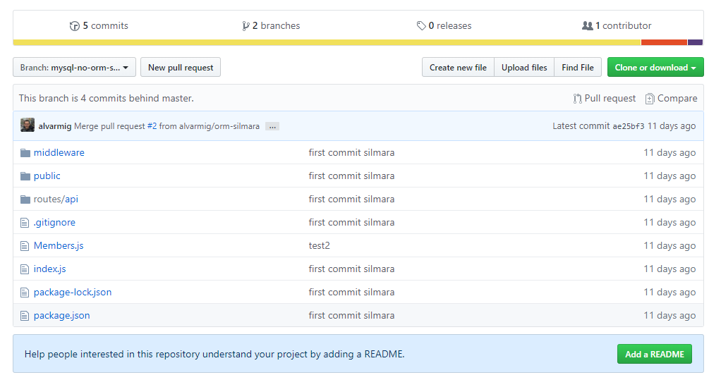
GitHub
Dos versions del Proyecto.
Master: Utilizando ORM (Object Relationship Mapping)
Branch: Sin ORM, SQL directo a la DB.
https://github.com/alvarmig/silmara/tree/mysql-no-orm-silmara

Slide 8
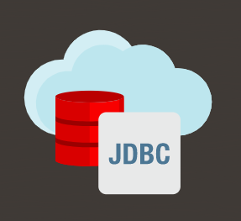


JAVA – Intregración con aplicación
Modelo MVC
Modelo
Vista
Controlador

Slide 9
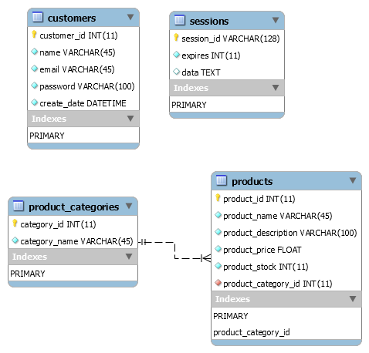
Schema: Silmara

Slide 10
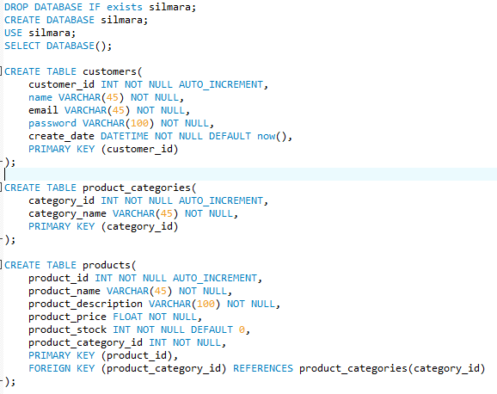
Table Definitions (CREATE) DDL

Slide 11
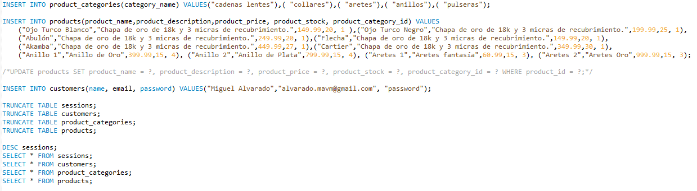
INSERT, TRUNCATE, SELECT * FROM (DDL, DML)

Slide 12
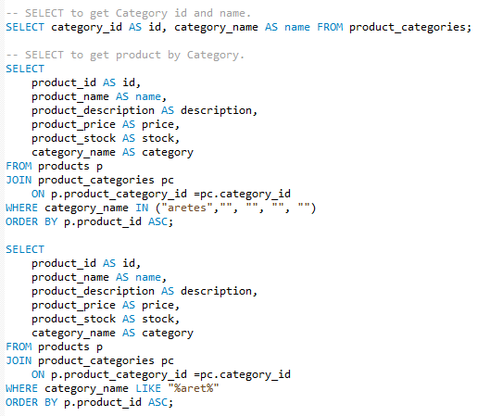
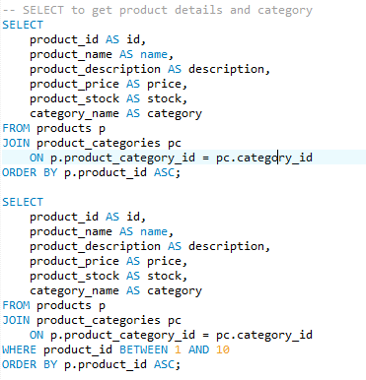
DQL, SELECT, JOIN, WHERE, ORDER BY.

Slide 13
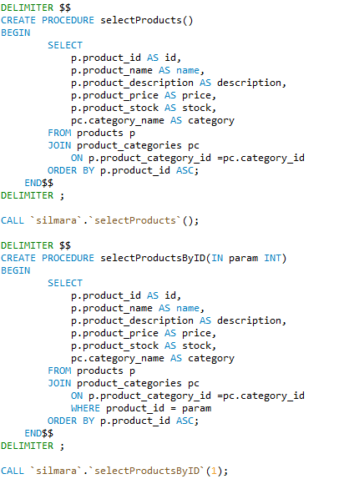
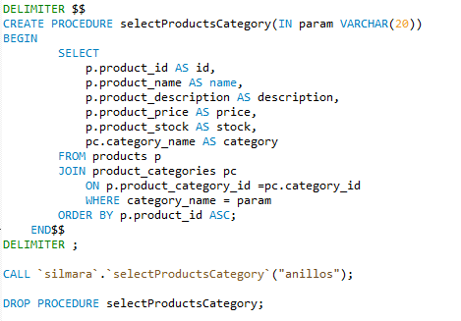
Stored Procedures

